Slide 1

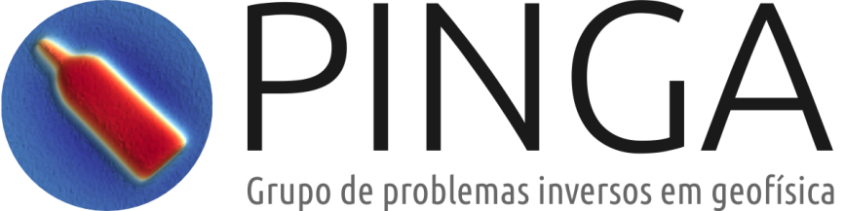


Camada equivalente aplicada ao processamento e interpretação de dados de campos potenciais
Vanderlei C. Oliveira Jr.
2016

Slide 2
Sistemas de coordenadas
Vanderlei C. Oliveira Jr.
2016

Slide 3




Considere que a Terra pode ser aproximada por um elipsoide de revolução com semieixo menor b e semieixo maior a
$$b$$
$$O$$
$$a$$
$$a$$

Slide 4

Centro de massa da Terra
$$b$$
$$O$$
$$a$$
$$a$$

Slide 5
Eixo médio de rotação
$$b$$
$$O$$
$$a$$
$$a$$

Slide 6
Plano equatorial médio
$$b$$
$$O$$
$$a$$
$$a$$

Slide 7
Meridiano de referência
$$b$$
$$O$$
$$a$$
$$a$$

Slide 8



$$Z$$
Considere um sistema de coordenadas Cartesianas com origem no centro de massa da Terra, eixo Z coincidente com o eixo médio de rotação e eixos X e Y contidos no plano equatorial médio
$$b$$
$$O$$
$$a$$
$$a$$
$$Y$$
$$X$$

Slide 9
$$Z$$
Observe que este sistema, além de geocêntrico (origem no centro da Terra), também é fixo na Terra. Este sistema é denominado
Sistema Cartesiano Geocêntrico.
$$b$$
$$O$$
$$a$$
$$a$$
$$Y$$
$$X$$

Slide 10


$$Z$$
$$P$$
$$b$$
Neste sistema, um ponto P possui coordenadas Cartesianas
$$O$$
$$a$$
$$a$$
$$Y$$
$$(X, Y, Z)$$
$$X$$

Slide 11

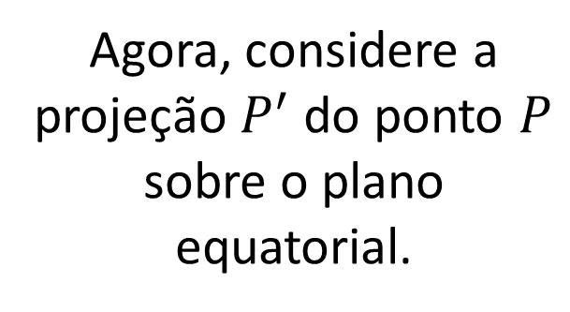
$$Z$$
Agora, considere a projeção $P^{′}$ do ponto $P$ sobre o plano equatorial.
$$P$$
$$O$$
$$P^{′}$$
$$Y$$
$$X$$

Slide 12
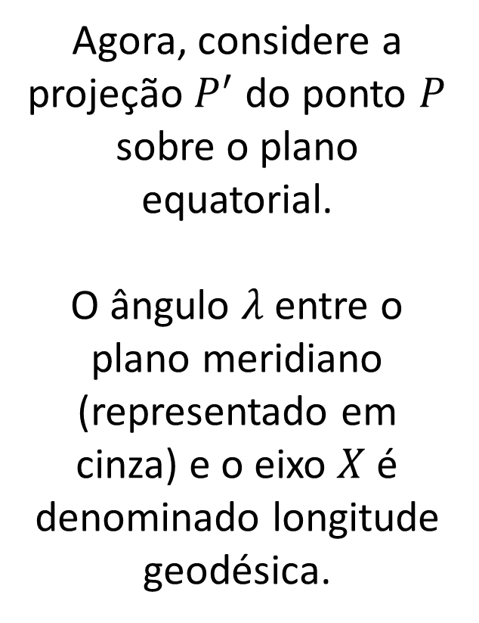

$$Z$$
Agora, considere a projeção $P^{′}$ do ponto $P$ sobre o plano equatorial.
O ângulo $λ$ entre o plano meridiano (representado em cinza) e o eixo $X$ é denominado longitude geodésica.
$$P$$
$$O$$
$$P^{′}$$
$$Y$$
$$λ$$
$$X$$

Slide 13



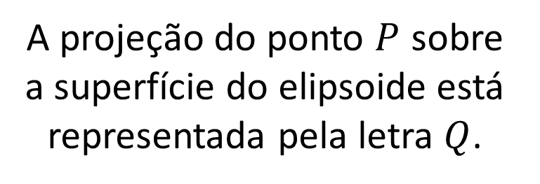




$$Z$$
$$Z$$
$$h$$
$$P$$
$$P$$
$$Q$$
$$φ$$
$$O$$
$$Y$$
$$P^{′}$$
$$Y$$
$$λ$$
$$P^{′}$$
$$X$$
A projeção do ponto $P$ sobre a superfície do elipsoide está representada pela letra $Q$.

Slide 14
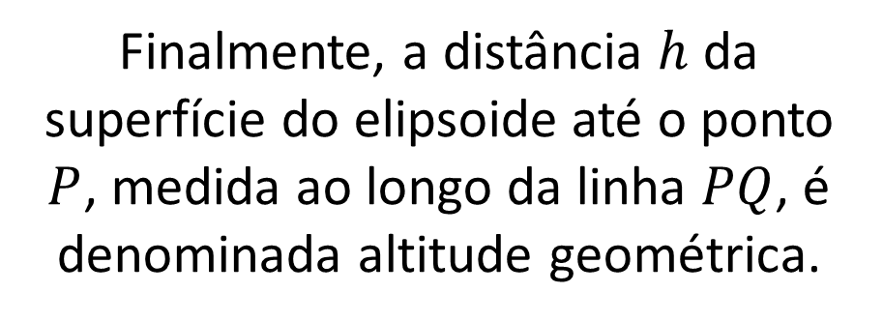
$$Z$$
$$Z$$
$$h$$
$$P$$
$$P$$
$$Q$$
$$φ$$
$$O$$
$$Y$$
$$P^{′}$$
$$Y$$
$$λ$$
$$P^{′}$$
$$X$$
Finalmente, a distância $h$ da superfície do elipsoide até o ponto $P$, medida ao longo da linha $PQ$, é denominada altitude geométrica.

Slide 15
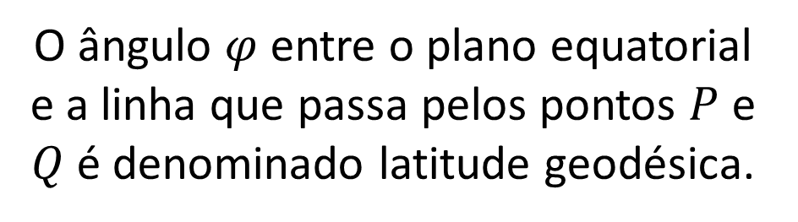
$$Z$$
$$Z$$
$$h$$
$$P$$
$$P$$
$$Q$$
$$φ$$
$$O$$
$$Y$$
$$P^{′}$$
$$Y$$
$$λ$$
$$P^{′}$$
$$X$$
O ângulo $φ$ entre o plano equatorial e a linha que passa pelos pontos $P$ e $Q$ é denominado latitude geodésica.

Slide 16
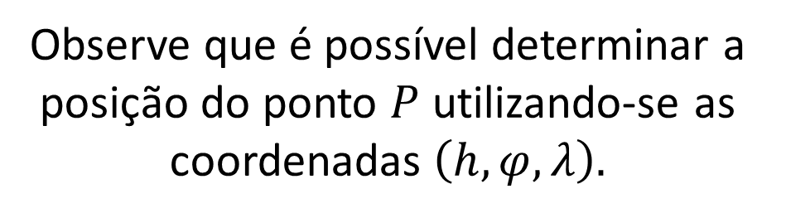
$$Z$$
$$Z$$
$$h$$
$$P$$
$$P$$
$$Q$$
$$φ$$
$$O$$
$$Y$$
$$P^{′}$$
$$Y$$
$$λ$$
$$P^{′}$$
$$X$$
Observe que é possível determinar a posição do ponto $P$ utilizando-se as coordenadas $\left(h, φ, λ\right).$

Slide 17
Este sistema de coordenadas é denominado Sistema de Coordenadas Geodésicas.
$$Z$$
$$Z$$
$$h$$
$$P$$
$$P$$
$$Q$$
$$φ$$
$$O$$
$$Y$$
$$P^{′}$$
$$Y$$
$$λ$$
$$P^{′}$$
$$X$$
Observe que é possível determinar a posição do ponto $P$ utilizando-se as coordenadas $\left(h, φ, λ\right).$

Slide 18
Este sistema de coordenadas é denominado Sistema de Coordenadas Geodésicas.
$$Z$$
$$Z$$
$$h$$
$$P$$
$$P$$
$$Q$$
$$φ$$
$$O$$
$$Y$$
$$P^{′}$$
$$Y$$
$$λ$$
$$P^{′}$$
$$X$$
Note que este sistema de coordenadas também é geocêntrico e fixo na Terra.

Slide 19
$$Z$$
$$h$$
$$P$$
$$Q$$
$$φ$$
$$P^{′}$$
$$Y$$

